Slide 1
Chapter 2: Digital Image Fundamentals
本章主要讲述数字图像相关的概念以及贯穿全书的一些标记符号。
．人眼视觉初步；
．波谱成象特点；
．图象传感器；
．图象采样与量化；
．象素间的关系；

Slide 2
Chapter 2: Digital Image Fundamentals
2.1 视觉感知要素
图像常常最终由一眼来观察的，人的判断往往
带有一定的主观性，例如分辨率和人眼的关系。

Slide 3
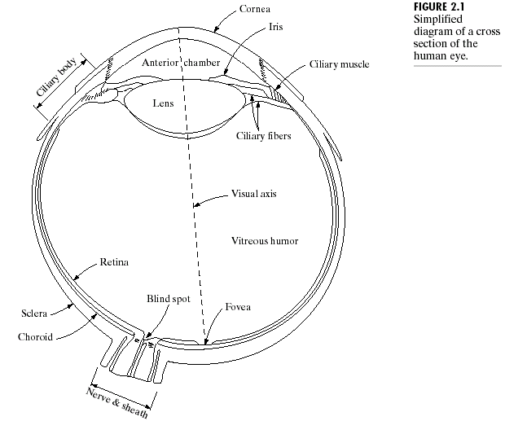
Chapter 2: Digital Image Fundamentals
2.1 视觉感知要素
2.1.1 人眼的构造
视网膜表面的光接收器为锥状体和杆状体．
锥状体：对颜色灵敏，位于中央凹
杆状体：给出视野总体图像，无彩色感觉

Slide 4
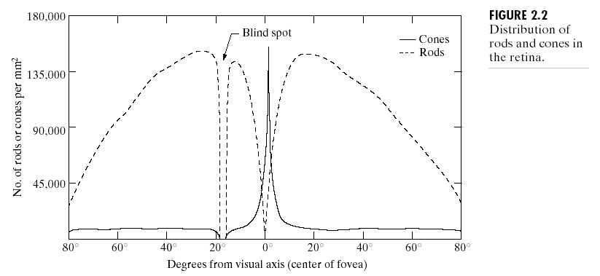
Chapter 2: Digital Image Fundamentals
2.1 视觉感知要素
2.1.1 人眼的构造
中央凹直径约1.5mm，可看作1.5mm×1.5mm Sensor锥体密度150000 pixels/mm２，相当于337000个pixels，与常用CCD相当。

Slide 5
Chapter 2: Digital Image Fundamentals
2.1 视觉感知要素
2.1.2 眼睛中图像的形成
晶状体相当于一个透镜→中央凹区域→光接收器→电脉冲→大脑解码

Slide 6
Chapter 2: Digital Image Fundamentals
2.1 视觉感知要素
2.1.3 亮度适应和鉴别
主观亮度：人的视觉系统感觉到的亮度是进入人眼光强度的对数的函数。
1、适应范围
2、亮度分辨能力

Slide 7
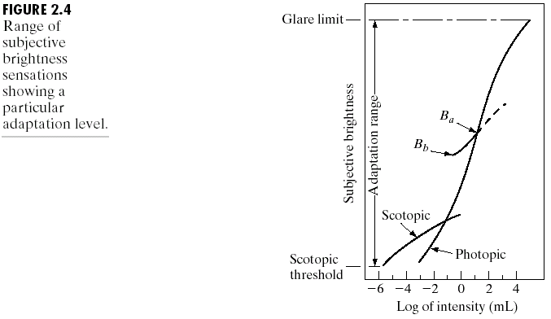
Chapter 2: Digital Image Fundamentals
2.1 视觉感知要素
2.1.3 亮度适应和鉴别
1、适应范围
人眼对光强的适应范围非常广，10的10次方量级。
如何来解释图2.4呢？
主要是人眼是靠改变灵敏度来实现这个大范围变动的，即亮度适应现象。能同时鉴别的光强的级别范围是很小的。如图2.4 中的（Ba，Bb）范围
Ba：系统当前的灵敏度级别，Bb以下不可分辨。

Slide 8
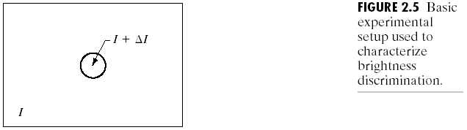


Chapter 2: Digital Image Fundamentals
2.1 视觉感知要素
2.1.3 亮度适应和鉴别
2、亮度分辨能力
用一个实验来说明
当足够强时，判别始终肯定。
为韦伯比 为光强增量（背景照明为I时可辨别照明增量的50%）

Slide 9

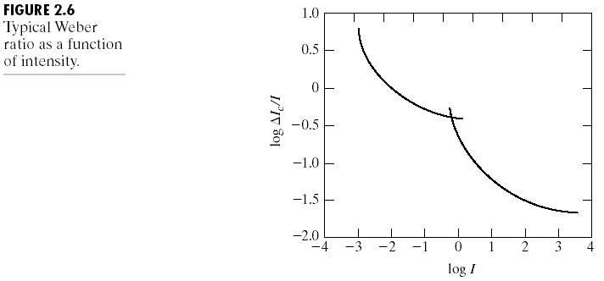
Chapter 2: Digital Image Fundamentals
2.1 视觉感知要素
2.1.3 亮度适应和鉴别
2、亮度分辨能力
把结果 得到图2.6 ，50%的时间回答“是”。 越小表示辨别能力越强。

Slide 10
Chapter 2: Digital Image Fundamentals
2.1 视觉感知要素
2.1.3 亮度适应和鉴别
2、亮度分辨能力
韦伯比小→辨别能力强
结论：低照度时，亮度辨别力差
照度增可时，改善
实质是低照度时，视觉由杆状体
实质是高照度时，视觉由锥状体
背景保持恒定，光源的亮度从不知觉到可以被察觉逐渐变化大约可辨别12~24级。

Slide 11
Chapter 2: Digital Image Fundamentals
2.1 视觉感知要素
2.1.3 亮度适应和鉴别
2、亮度分辨能力
书中还介绍了视觉的其它几个现象：马赫带（图2.7），同时对比现象（图2.8）视觉错觉（图2.9）。

Slide 12
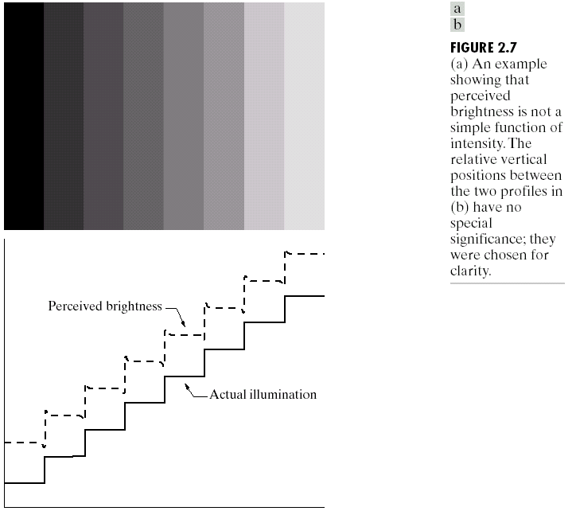
Chapter 2: Digital Image Fundamentals
2.1 视觉感知要素
2.1.3 亮度适应和鉴别
2、亮度分辨能力：
马赫带

Slide 13
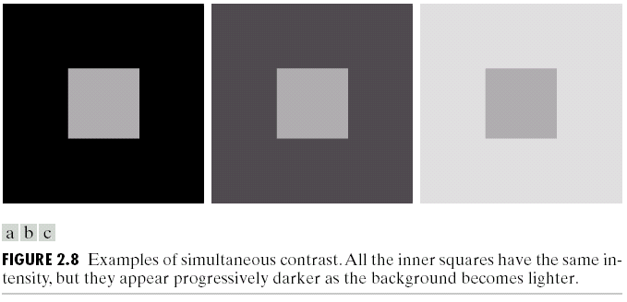
Chapter 2: Digital Image Fundamentals
2.1 视觉感知要素
2.1.3 亮度适应和鉴别
2、亮度分辨能力：
同时对比现象

Slide 14
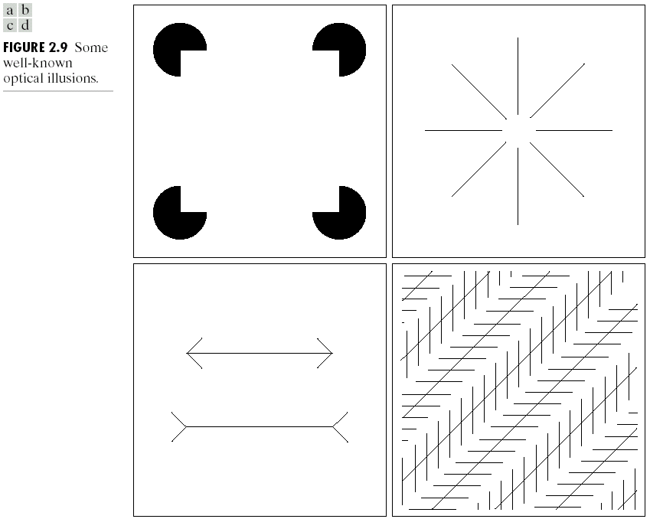
Chapter 2: Digital Image Fundamentals
2.2光和电磁谱
2.1.3 亮度适应和鉴别
2、亮度分辨能力：
视觉错觉

Slide 15


Slide 16
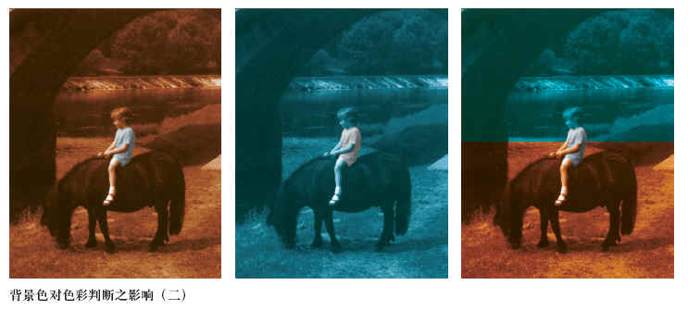

Slide 17
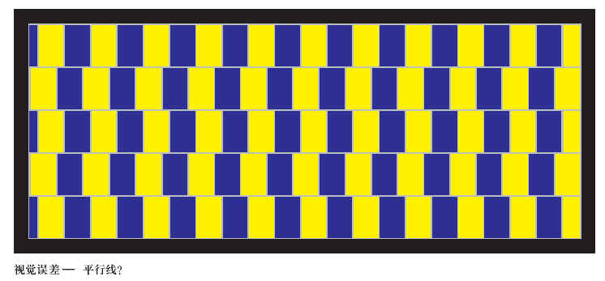

Slide 18
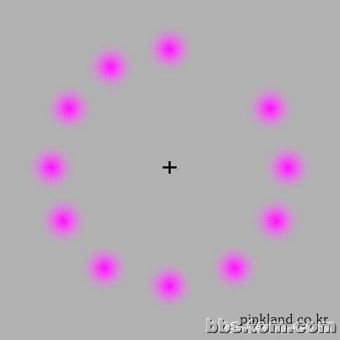
聚精会神地盯着中央的十字看，你会发现，
周围紫色的圆点渐渐淡下来，甚至消失!

Slide 19
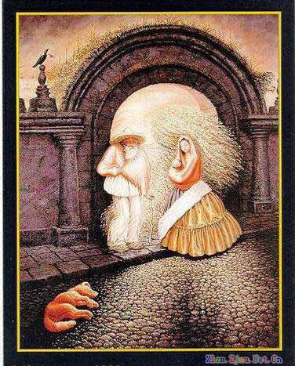
在这幅画中，你能找到几个人？？？

Slide 20
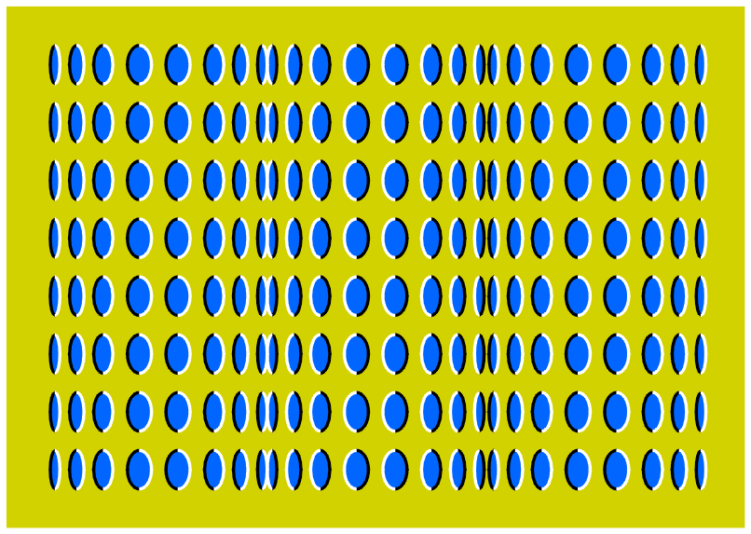

Slide 21
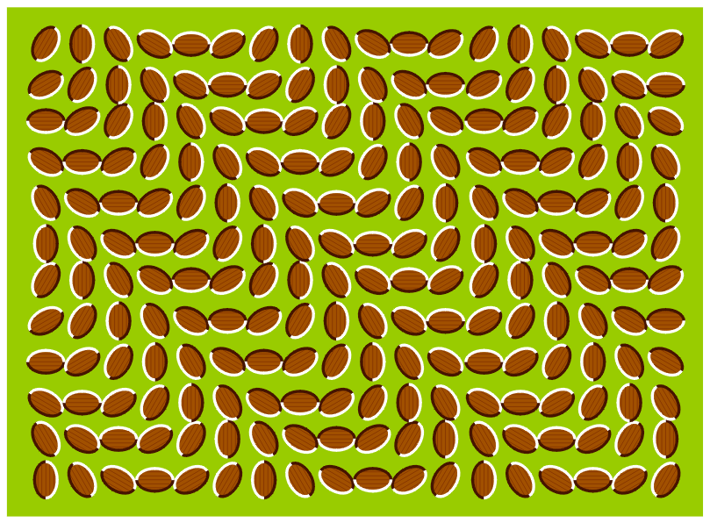

Slide 22
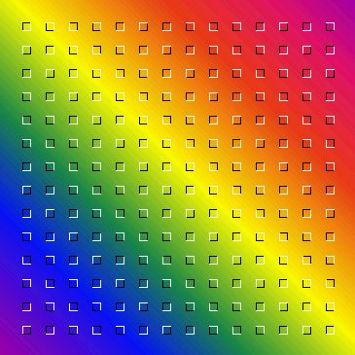
晃动你的头，彩虹也会流动。。。。

Slide 23
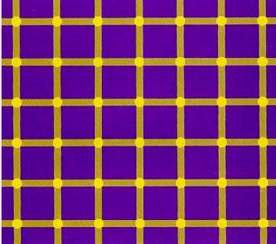
能确定到底哪个交叉点在亮吗？

Slide 24

看着就转，不要动头了！

Slide 25
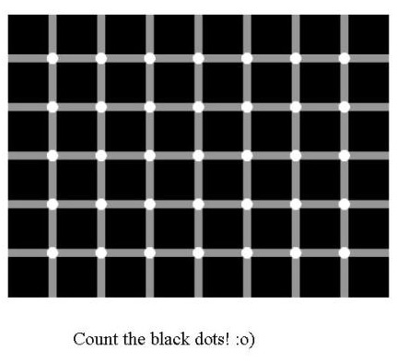
要你数有多少黑点，你烦躁不？

Slide 26


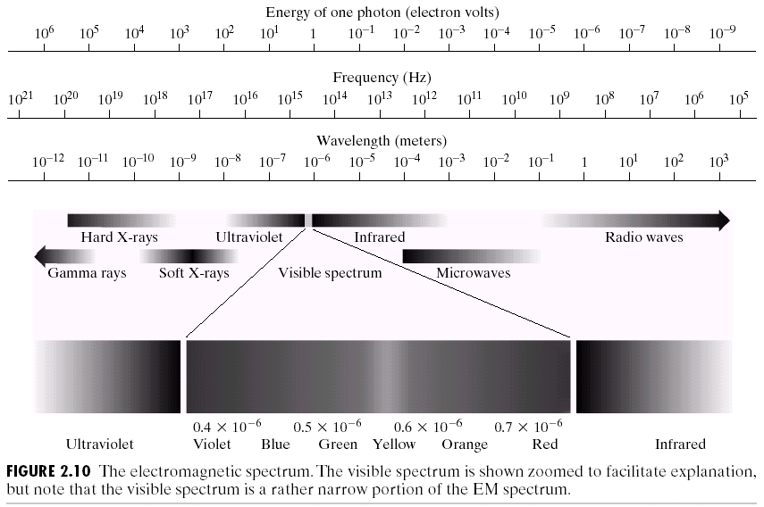
Chapter 2: Digital Image Fundamentals
2.2光和电磁谱
1.3节已介绍过，但这里要详细些。
可见光0.43~0.79

Slide 27
Chapter 2: Digital Image Fundamentals
2.2光和电磁谱
描述光源通常用3个量：辐射强度、光通量，亮度。
在光学中，常见的几个量来表示光
光强：单位立体角的光通量
光照度：单位面积的光通量
光亮度：单位面积光强。

Slide 28
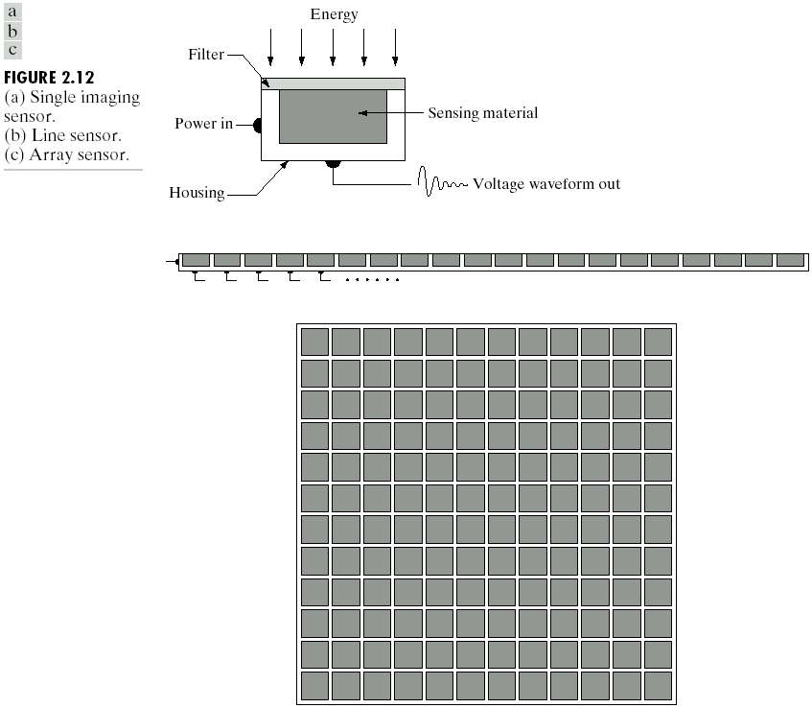
Chapter 2: Digital Image Fundamentals
2.3 图像感知和获取
三种常用的传感器
（1）单个成像Sensor
（2）线阵 Sensor
（3）阵列 Sensor

Slide 29
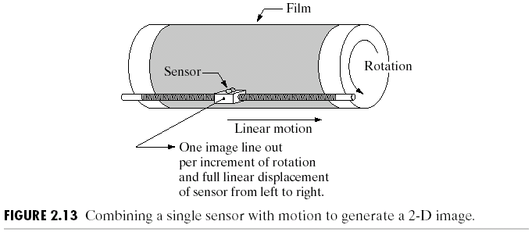
Chapter 2: Digital Image Fundamentals
2.3 图像感知和获取
2.3.1 用单个sensor获取图像
特点：很慢

Slide 30
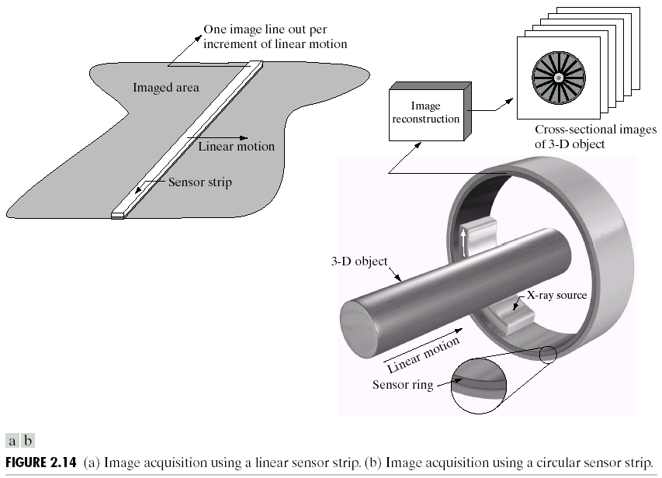
Chapter 2: Digital Image Fundamentals
2.3 图像感知和获取
2.3.2 用线阵Sensor获取图像
图2.14（a）平板扫描仪原理。
图2.14（b）环状安装的Sensor，如医学CT。

Slide 31

Chapter 2: Digital Image Fundamentals
2.3 图像感知和获取
2.3.3 用Sensor阵列
获取图像
如面阵
CCD Sensor

Slide 32




Chapter 2: Digital Image Fundamentals
2.3 图像感知和获取
2.3.4 简单的图像形成模型
用 表示图像
把
入射分量 反射分量
：不锈钢0.65，黑天鹅绒为0.01。

Slide 33
Chapter 2: Digital Image Fundamentals
2.4 图像取样和量化
多数Sensor输出的是连接电压波形（以CCD为例）。
2.4.1 取样和量化的基本概念
2.4.2 数字图像表示
2.4.3 空间和灰度分辨率
2.4.4 混淆的水纹图样
2.4.5 放大和收缩数字图像

Slide 34

Chapter 2: Digital Image Fundamentals
2.4 图像取样和量化
2.4.1 取样和量化的基本概念

Slide 35

Chapter 2: Digital Image Fundamentals
2.4 图像取样和量化
2.4.1 取样和量化的基本概念

Slide 36




图像采样与图像质量
265x180
133x90
66x45
33x22

Slide 37



图像量化与图像质量
256灰度级
16灰度级
8灰度级
4灰度级

Slide 38
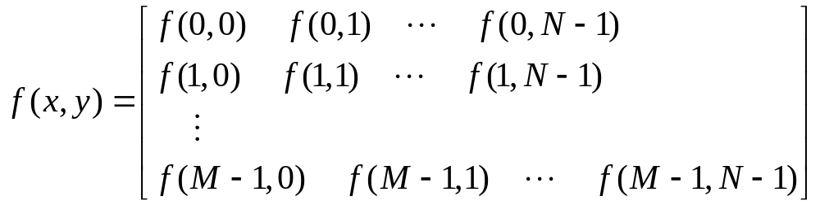


Chapter 2: Digital Image Fundamentals
2.4 图像取样和量化
2.4.2 数字图像表示
一般在计算机和实际应用中
动态范围（0，L-1）
数据量：
0
N-1
M-1

Slide 39
Chapter 2: Digital Image Fundamentals
2.4 图像取样和量化
2.4.3 空间和灰度分辨率
取样值是决定一幅图像空间分辨的主要参数（空间分辨率、8位（256）灰度分辨率）。描述系统分辨率应该以MTF来描述，如数码相机、扫描仪、CCD摄像机。
图2.20、图2.19与图2.21说明了空间取样变化、灰度变化的情况。

Slide 40
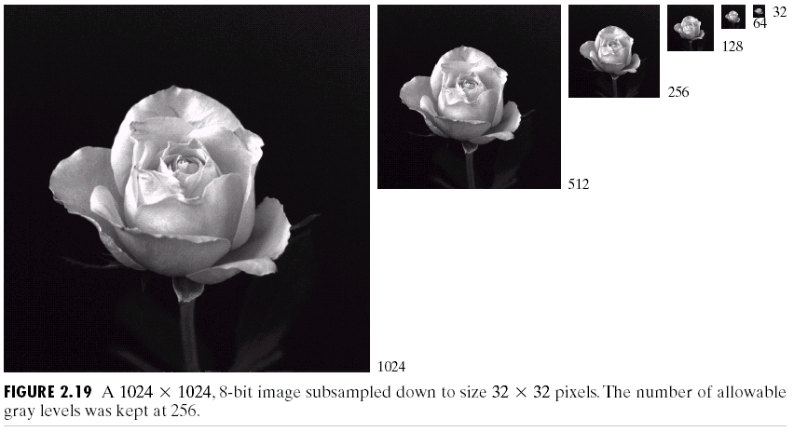
Chapter 2: Digital Image Fundamentals
2.4 图像取样和量化
2.4.3 空间和灰度分辨率

Slide 41
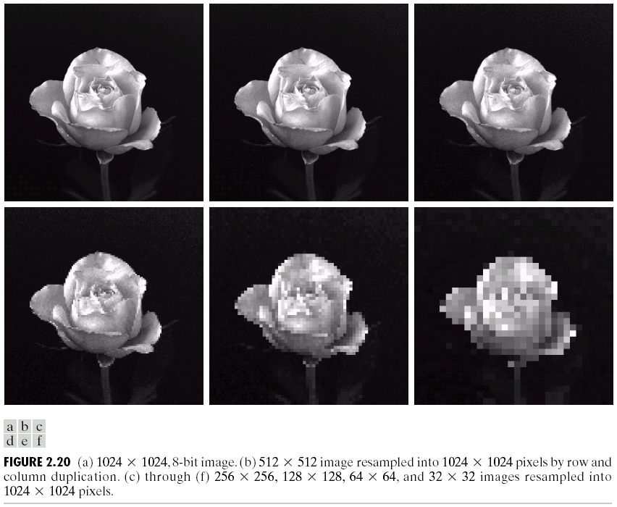
Chapter 2: Digital Image Fundamentals
2.4 图像取样和量化
2.4.3 空间和灰度分辨率

Slide 42

Chapter 2: Digital Image Fundamentals
2.4 图像取样和量化
2.4.3 空间和灰度分辨率

Slide 43
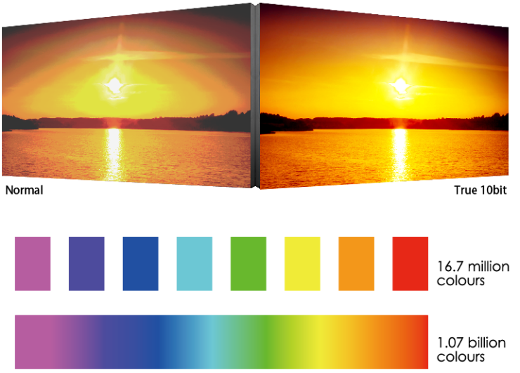
Chapter 2: Digital Image Fundamentals
2.4 图像取样和量化
2.4.3 空间和灰度分辨率

Slide 44
Chapter 2: Digital Image Fundamentals
2.4 图像取样和量化
2.4.5 放大和收缩数字图像
放大：500×500图像，想放大1.5倍，即750×750 pixels。
先在原图像上形成一个750×750的网格，栅格的间隔小于1，然后可采用最近邻内插法来添充。

Slide 45

Chapter 2: Digital Image Fundamentals
2.4 图像取样和量化
2.4.5 放大和收缩数字图像
缺点：可能产生棋盘格效应。
改进的方法是采用双线性插值。
4个系数用已知4个点来列4个方程求。
f
f(1,0)
y
f(1,1)
f(0,0)
f(0,1)
x

Slide 46
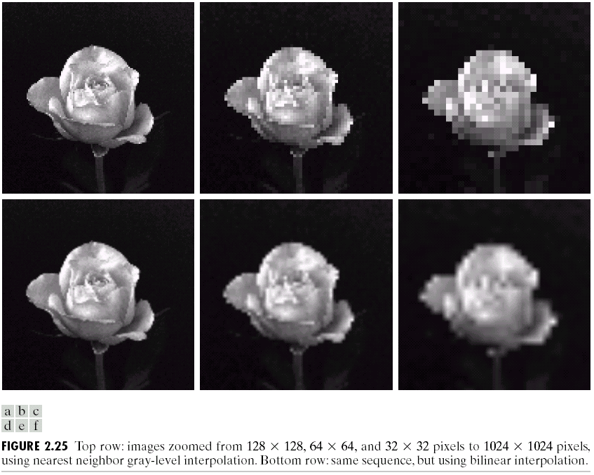
Chapter 2: Digital Image Fundamentals
2.4 图像取样和量化
2.4.5 放大和收缩
数字图像
双线性插值所得效果

Slide 47
Chapter 2: Digital Image Fundamentals
2.5 像素间的一些基本关系
2.5.1 相邻像素
4邻域 记N4（p）
8邻域 记N8（p）
N4（p）是一个像素集
ND（p）对角像素集
(x-1,y-1) | (x,y-1) | (x+1,y-1)
(x-1,y) | P(x,y) | (x+1,y)
(x-1,y+1) | (x,y+1) | (x+1,y+1)

Slide 48
Chapter 2: Digital Image Fundamentals
2.5 像素间的一些基本关系
2.5.2 邻接性、连通性、区域和边界
2个像素是不连通主要看两点：一是是否邻接，二是它们的灰度值是否满足特定的相似性要求。
令V是用于定义邻接性的灰度值集合。
在二值图像中，如果把具有1值的像素归入邻接的，则V={1}
考虑三种类型的邻接性
（a）4邻接：如果q在N4（p）集中，具有V中数值的2个p和q是4邻接的。
（b）8邻接：…
（c）m邻接（混合邻接）：如果（i）q在N4（p）中，或者（ii）q在ND（p）中没有。

Slide 49
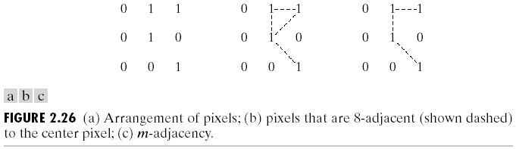
Chapter 2: Digital Image Fundamentals
2.5 像素间的一些基本关系
2.5.2 邻接性、连通性、区域和边界
V值的像素（空集），则具有V值的像素p和q是m邻接的。
引入m邻接的目的是消除8邻接的歧义性，如下图：
歧义性：中心像素和右上角像素有2条连线。

Slide 50

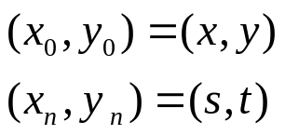


Chapter 2: Digital Image Fundamentals
2.5 像素间的一些基本关系
2.5.2 邻接性、连通性、区域和边界
连通（通路）：设：像素 p →（x，y）到 q →（s，t） 的通路是如下的特定像素序列
这里 并且像素 和
是邻接的。此时，n就是通路长度，可根据邻接类型定义4、8或m通路。

Slide 51


Chapter 2: Digital Image Fundamentals
2.5 像素间的一些基本关系
2.5.3 距离度量
对于像素p、q和z，其坐标为（x，y）（s，t）（v，w）
如果：
（a）
（b）
（c）
则D是距离函数。

Slide 52
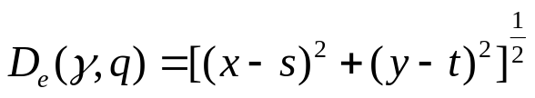
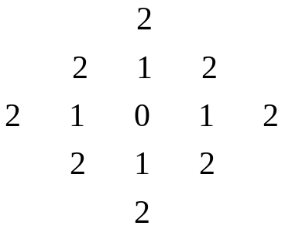


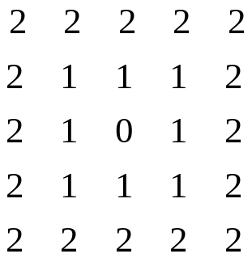
Chapter 2: Digital Image Fundamentals
2.5 像素间的一些基本关系
2.5.3 距离度量
p、q之间的欧式距离定义如下：
p和q间的距离D4定义为：
p和q的D8距离（棋盘距离）

Slide 53
Chapter 2: Digital Image Fundamentals
2.5 像素间的一些基本关系
2.5.3 距离度量
两点间的Dm距离用点间的最短通路定义，此时，两像素间的距离将依赖于沿道路的像素值以内它们的邻点值，例如：
令P=P2=P4=1 V={1}
P1、P3=0或1
如果P1=P3=0
则P和P4间最短m通路长是2
如果P1=1
则P2和P不是m邻接，
通路长变为3（但P3=0！）。
P₃
P₄
P₁
P₂
P

Slide 54
Chapter 2: Digital Image Fundamentals
2.5 像素间的一些基本关系
2.5.4 基于像素的图像操作
图像+、－、×、÷就是像素间操作。

Slide 55

Chapter 2: Digital Image Fundamentals
2.6 线性和非线性操作
令H是一种算子，其In、Out均是图像，如果对任何两幅图像f、g及2个标量a和b有：
则H为线性算子。
如两幅图像求和就是一种线性算子。

